Slide 1
2.1.1.3 受注折入力画面・項目変更 詳細設計書
2017.05.08

Slide 2
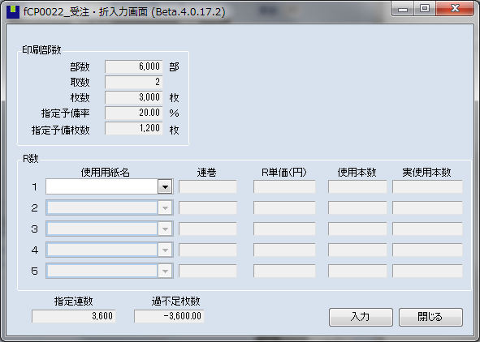
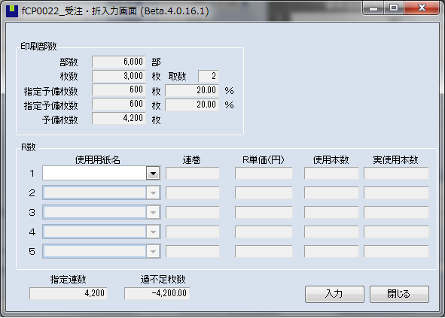
画面レイアウト変更
実数
通し数
印刷
製本
合計枚数
【修正前】
【修正後】

Slide 3
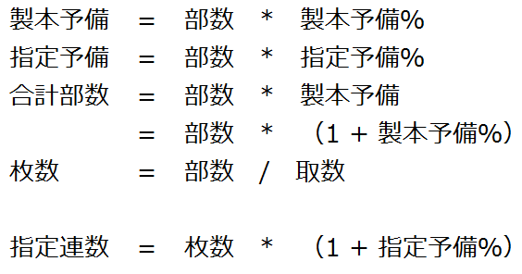
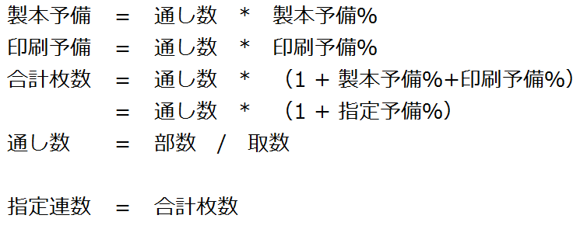
計算関係変更
+
【現行】
【修正後】

Slide 4
変更範囲
DataSet定義
CPPM.CP101.CP0004DataSet
CPPM.CP101.CP0005DataSet
プログラムロジック
InitPropertyメソッドの76行目～80行目
SetInitValueメソッドの166行目～172行目
受注入力画面と折入力画面の修正とともに修正済と思いましす。

Slide 5
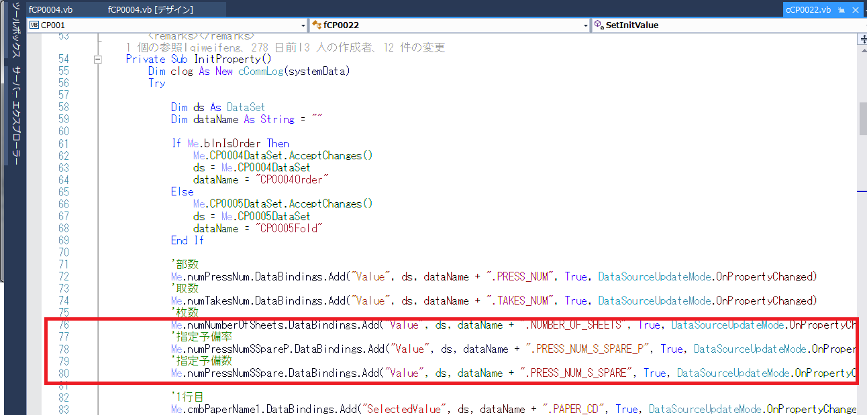
InitPropertyメソッドの76行目～80行目

Slide 6
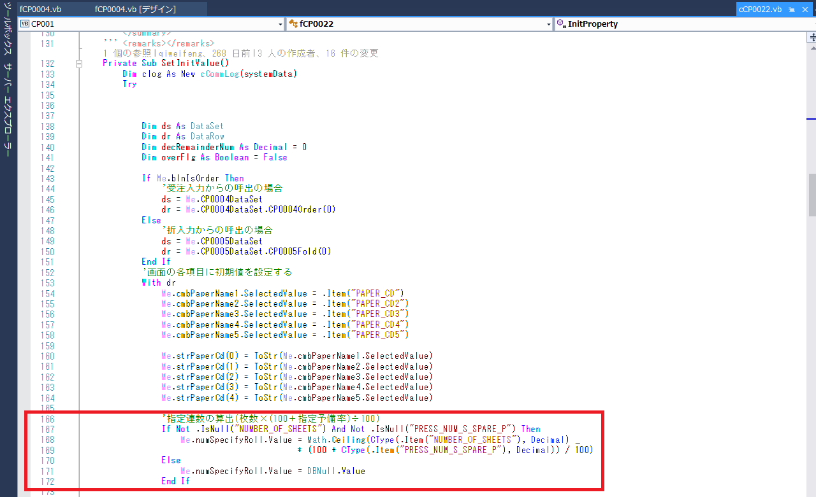
SetInitValueメソッドの166行目～172行目

